Slide 1
FEAR BROŽURA S BÁSNÍ
ONDŘEJ SYSEL / ADE/ ZIMNÍ SEMESTR / 2024/2025

Slide 3
FONT A BAREVNOST
Brožura je laděná do tmavých barev černé a modré, v konstrastu s bílým průklepovým papírem a stříbrným řetízkem
Font – Thryomanes - Regular, Bold
Regular
Bold
ABCDEFGHIJKLMNOPQRSTUVWXYZ
abcdefghijklmnopqrstuvwxyz
123456789.,?!+*
ABCDEFGHIJKLMNOPQRSTUVWXYZ
abcdefghijklmnopqrstuvwxyz
123456789.,?!+*

Slide 4
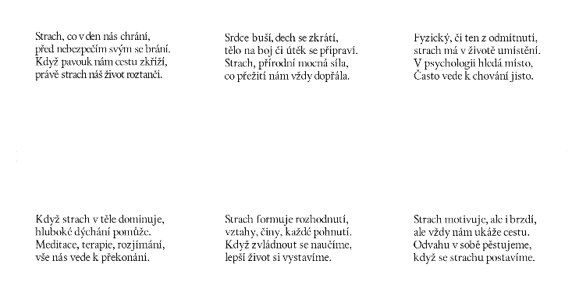
TEXT, LAYOUT
A
B

Slide 5
ROZMĚRY A MATERIÁL
Celá brožura je svázaná kovovými očky, ze kterých pokračuje stříbrný řetízek
Text básně je vytisklý na průklepový papír
Na přední staně je 3D nápis Fear, který je dělaný v programu Rhino 7

Slide 6
